Slide 1

Растем здоровыми, сильными и крепкими
Воспитатель МБДОУ «Детский сад № 54»
Серова Светлана Васильевна

Slide 2
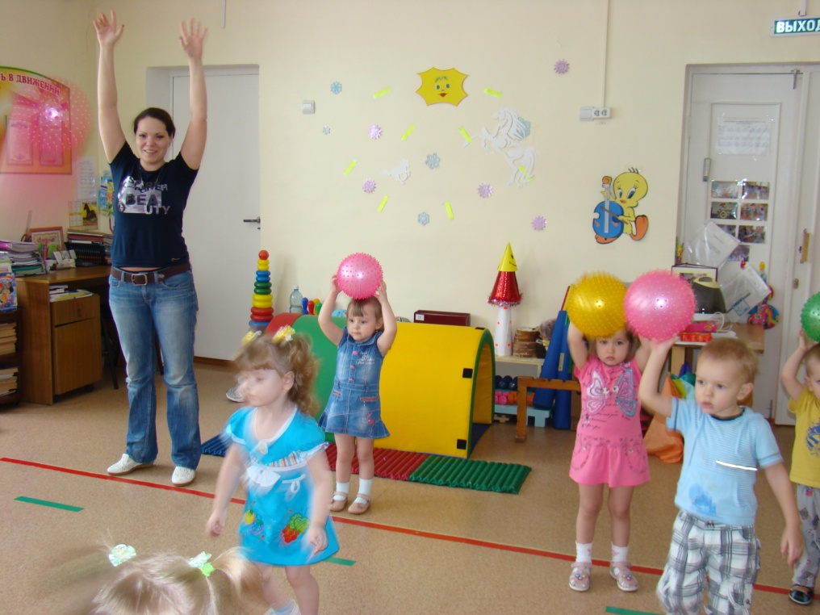
ЗАРЯДКА ДЛЯ САМЫХ МАЛЕНЬКИХ
Достань солнышко. Скажите малышу, что солнце светит прямо у него над головой (можете держать в руках желтый воздушный шар). Попросите его достать солнышко. Он будет вытягивать ручки вверх и подниматься на носочки. Вот вам и упражнение № 1.
На носочках и на пяточках. Спросите у ребенка: как он умеет ходить на носочках и на пяточках? Покажите, как это делать. Пусть кукла или любимая мягкая игрушка тоже примут участие и продемонстрируют свои способности.

Slide 3
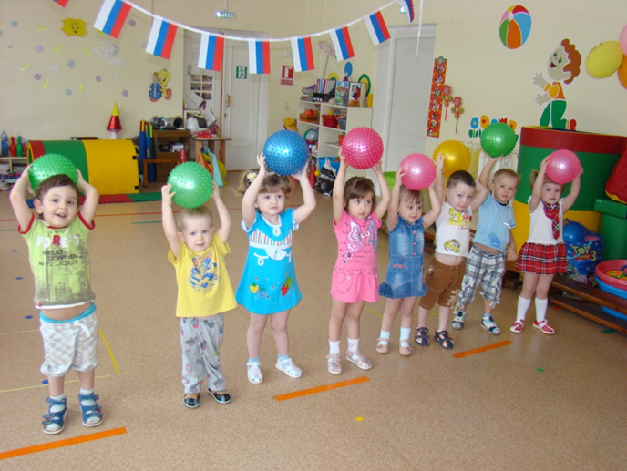
Приседания. Как научить ребенка приседать? Разбросайте по комнате разные предметы (или игрушки) и попросите малыша приносить их вам по одной и складывать, например, в коробку. Условия игры «заставят» его приседать.
Мостик. Этот мостик отличается от взрослого, потому что выполняется наоборот. Малыш должен стоять на руках и стопах, но не животом, а спиной вверх. Следите, чтобы он выпрямлял коленки. Загляните крохе в лицо и спросите: «А кто у нас мостиком стал?»

Slide 4
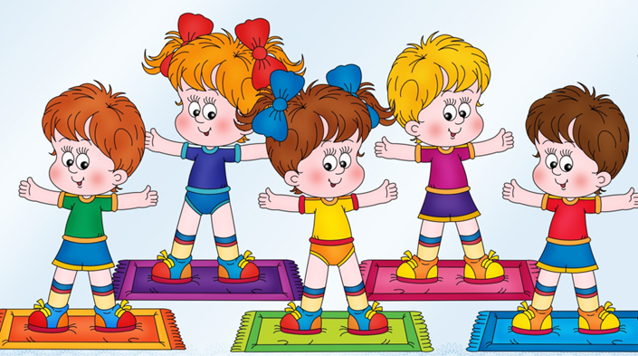
Паровозик. Пусть малыш станет на четвереньки и покажет, как едет паровоз. Можно сопровождать движения звуками: «чух-чух». Обозначьте траекторию движения «паровозика», пусть попробует сделать задний ход.
Бег и прыжки. Спринтерский бег для двухлетнего карапуза, скорее всего, закончится падением. Учитесь быстрому бегу постепенно. Для хорошей координации движений и равновесия предложите малышу бегать между расставленными предметами. После бега займитесь прыжками. Это не составит огромного труда: попросите малыша показать, как прыгает заяц.

Slide 5
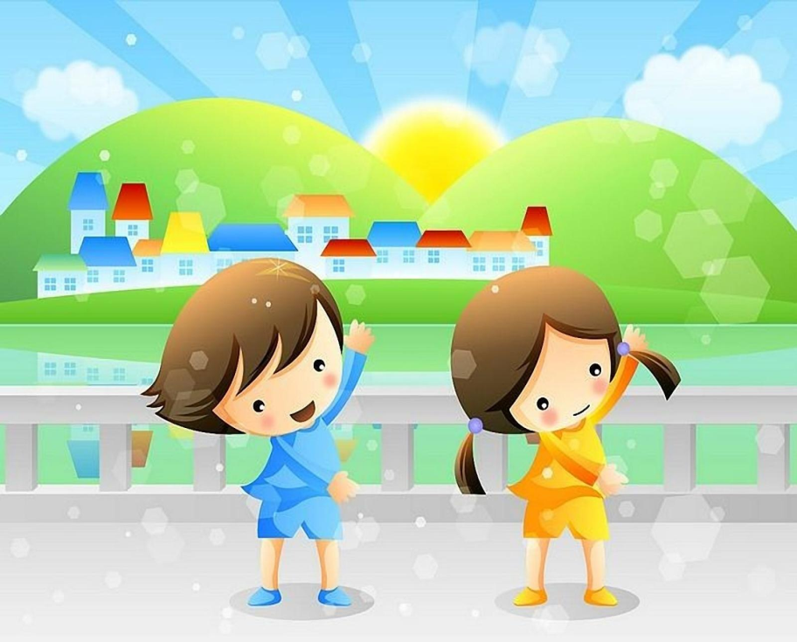
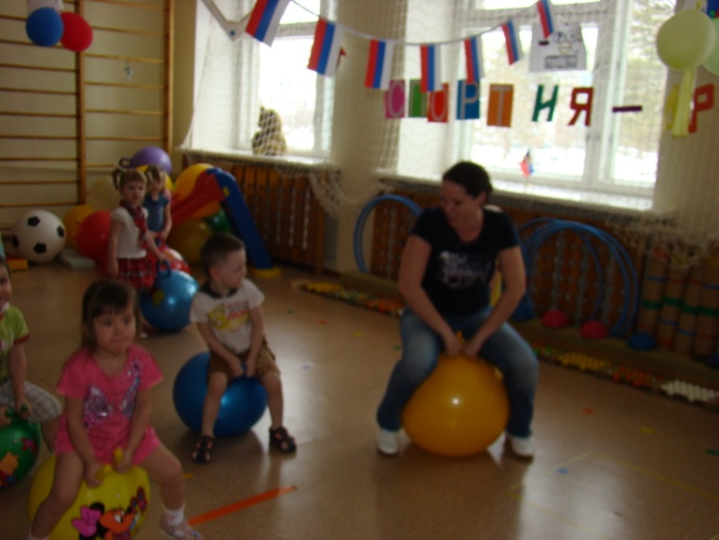
Двигательная активность
Самостоятельная двигательная деятельность организуется в разное время дня: утром до завтрака, между занятиями, после дневного сна и во время прогулок (утром и вечером) .во время самостоятельной двигательной деятельности активные действия детей должны чередоваться с более спокойными.

Slide 6
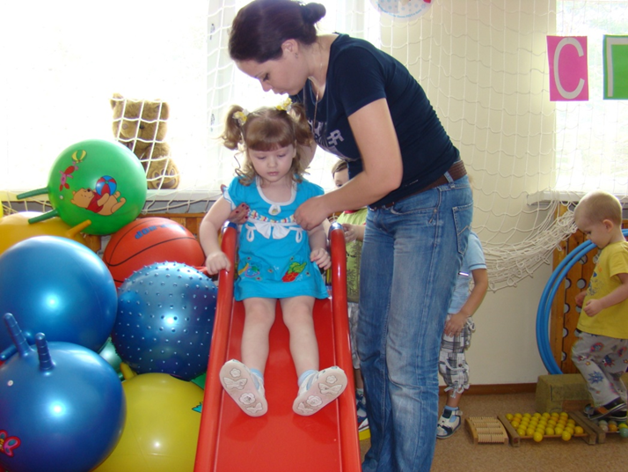
Поддержанию оптимальной двигательной активности детей на занятии способствуют: продуманность общеразвивающих упражнений, основных движений, организация детей на занятии, расстановка пособий, смена двигательной деятельности с высокой степенью активности на деятельность спокойного характера, учет индивидуальных особенностей каждого ребенка, его группы здоровья, степени двигательной активности.

Slide 7
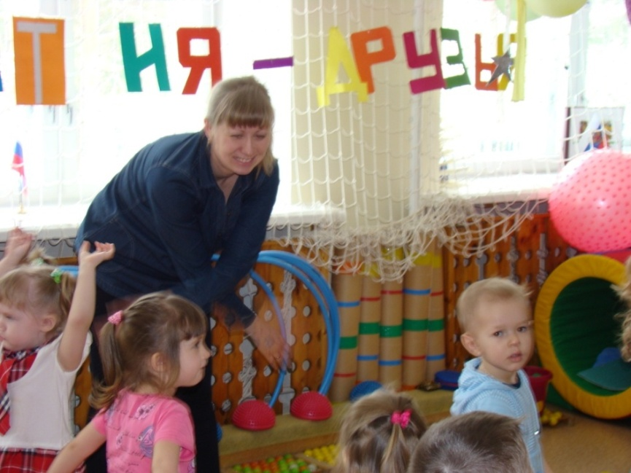
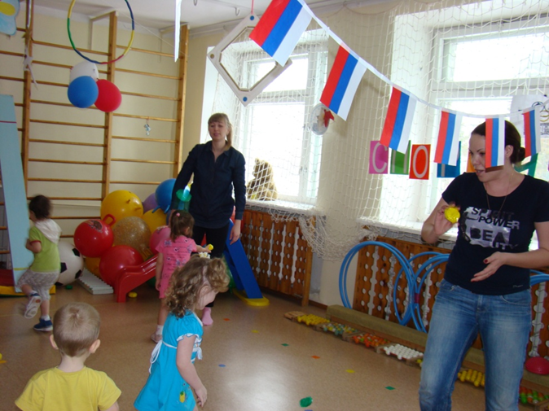
Мероприятия с родителями
Совместные мероприятия с
родителями по физическому
развитию, совместные подвижные
игры имеют большое значение для
малышей.
Движение развивает мыслительную
активность. А пример взрослых
является важным фактором в
формировании привычки здорового
образа жизни.

Slide 8
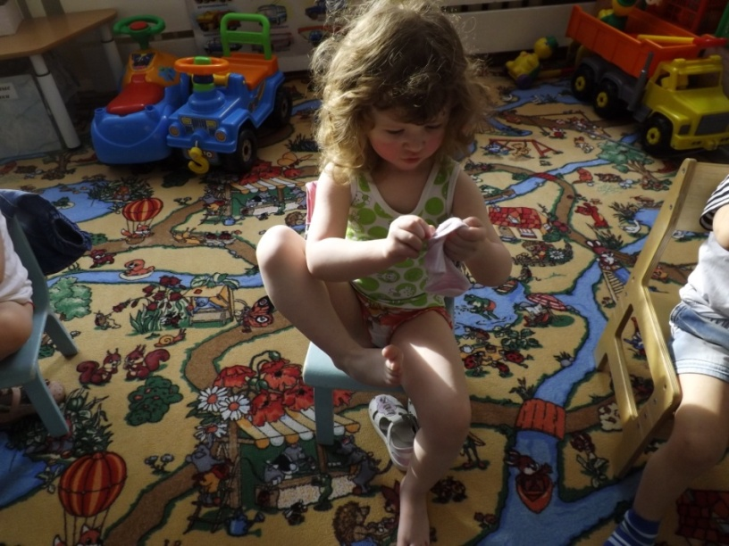
На прогулку
Детям легче всего научиться раздеваться, не же ли одеваться. В возрасте полутора лет они уже могут самостоятельно снять шапку, носки. Но не стоит на этом останавливаться, так как процесс раздевания связан с процессом одевания. Пусть ребенок привыкает к самостоятельности.

Slide 9
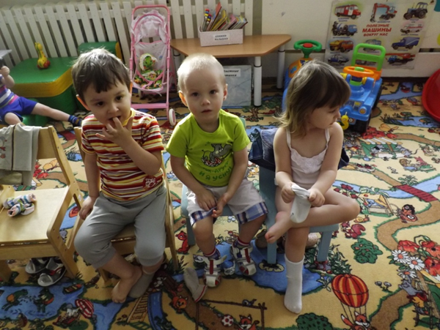
Вы можете лишь помочь ребенку вывернуть вещи с изнаночной стороны, расстегнуть сложные застежки, при этом объясняя ему для чего вы это делаете. Положите одежду ребенка на доступное для него места, сначала он будет лазить в них, а после начнет одевать.
Дети в этом возрасте очень любят подражать родителям, поэтому одевайтесь перед ребенком, когда он сам одевается, также вы можете это перевести в игру «кто быстрее оденется». В это время вы должны объяснять в каком порядке нужно одеваться.

Slide 10
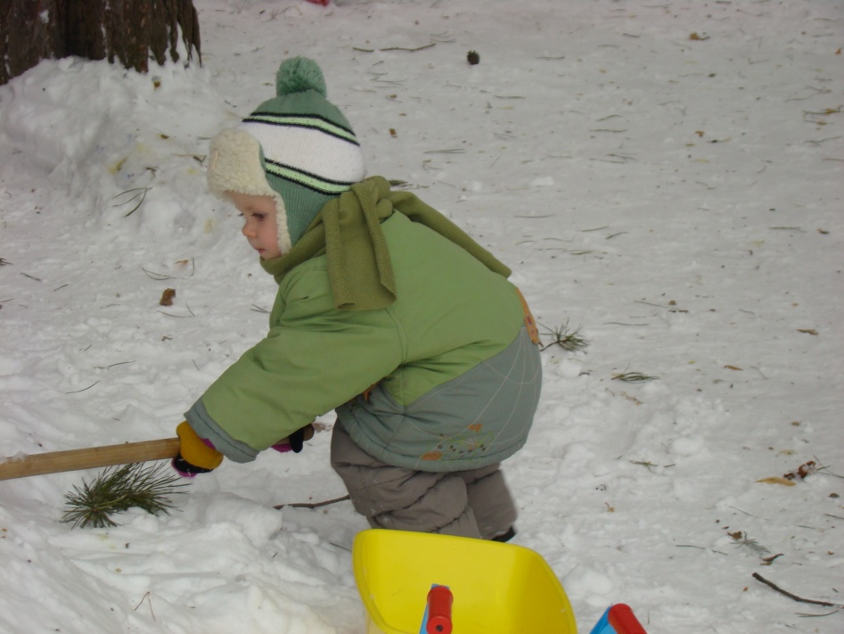
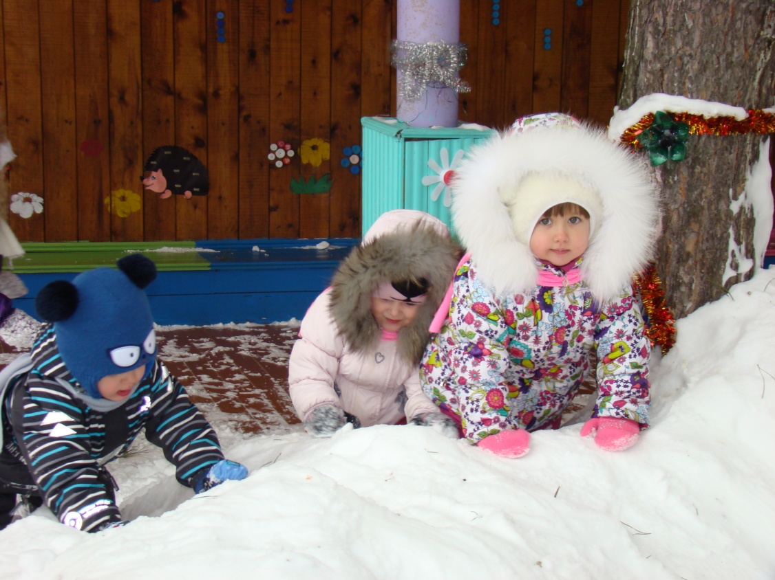
Прогулки на свежем воздухе

Slide 11
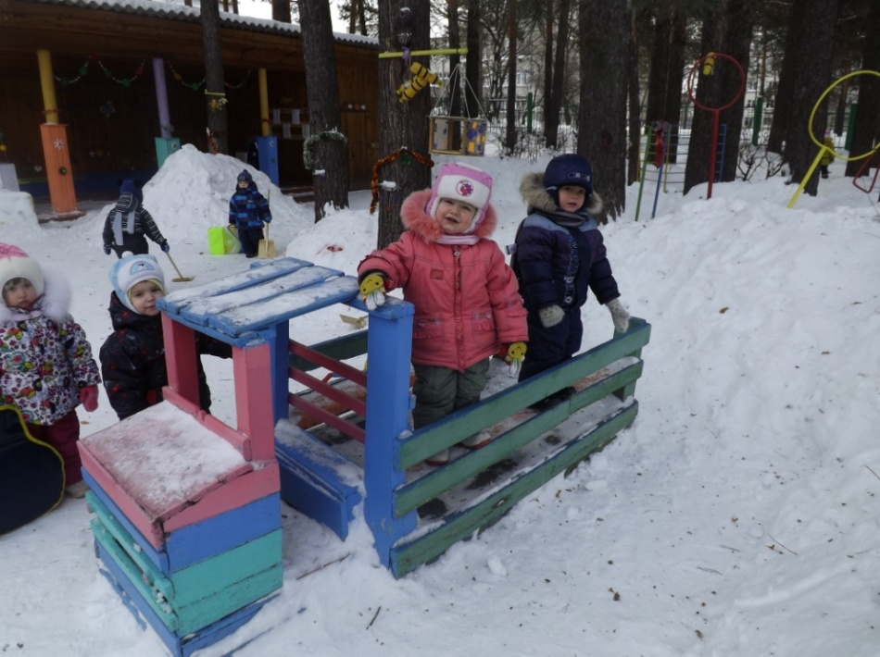
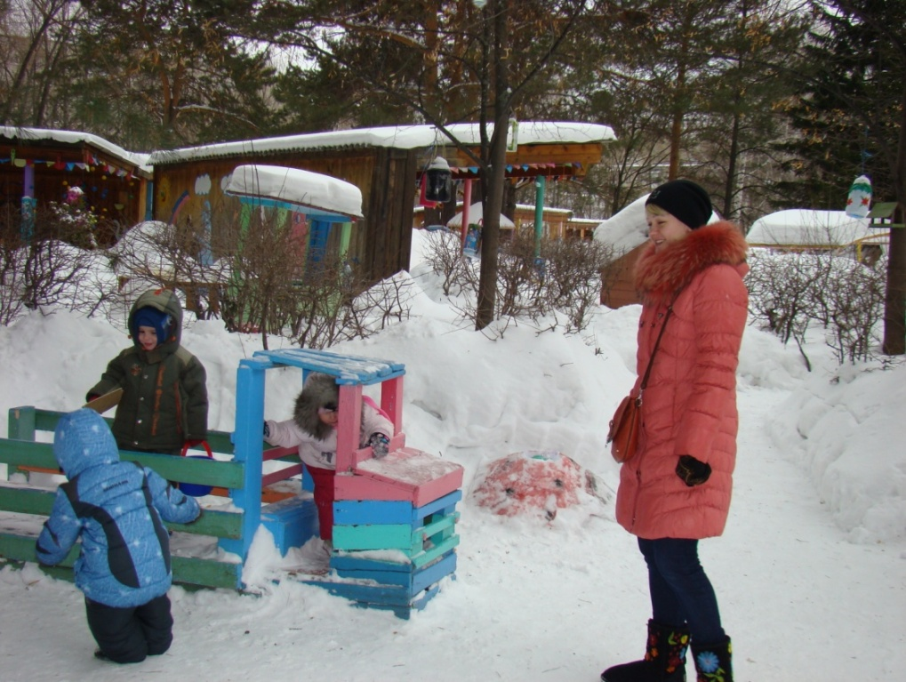
Прогулка – один из важнейших режимных моментов, во время которого дети могут достаточно полно реализовать свои двигательные потребности. Это благоприятное время для проведения подвижных игр, индивидуальной работы с детьми и организации их самостоятельной двигательной деятельности.

Slide 12
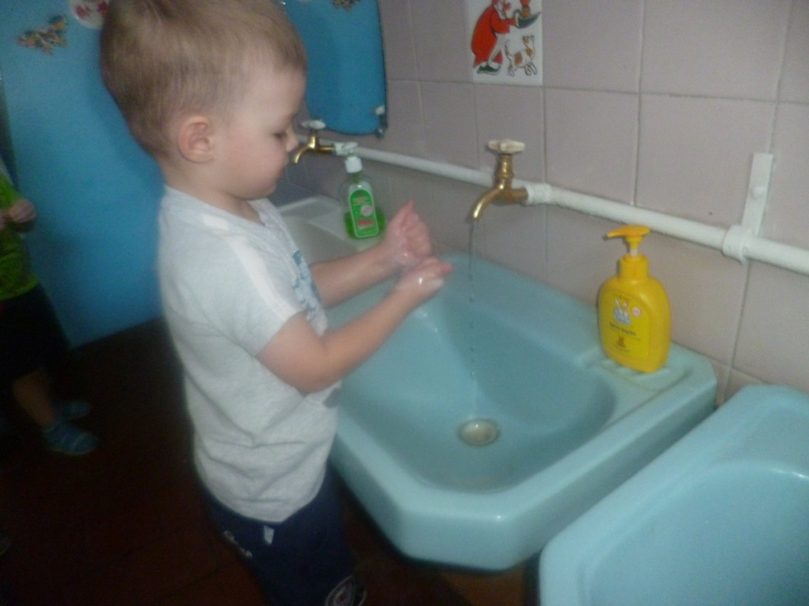
Закаливание
Решив закаливать ребенка с раннего возраста, подойдите к этому вопросу со всей серьезностью и ответственностью. Начав процесс, не отступайтесь и не бросайте на полпути. Запаситесь терпением и пониманием, ведь не каждый ребенок сразу будет готов к таким новшествам. Не заставляйте силой и давлением, а собственными действиями покажите ему пример, и ребенок с удовольствием к вам присоединится.

Slide 13
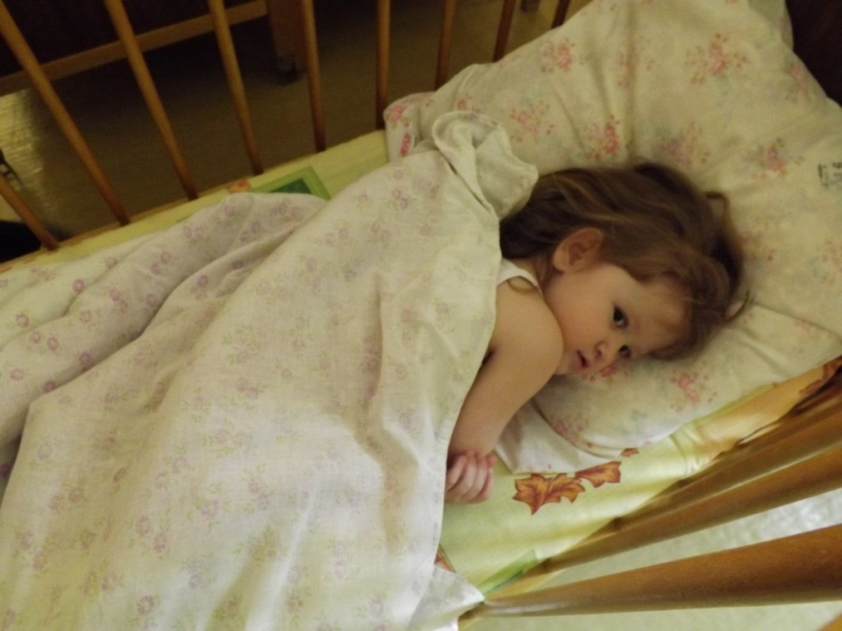
Тихий час
Перед тем как уложить детей спать, их необходимо успокоить. Организуйте спокойные игры (например, настольные, игры - потешки и др.). Почитайте детям книгу. Спокойные виды деятельности позволят ребятам осуществить плавный переход от активных игр к отдыху.

Slide 14
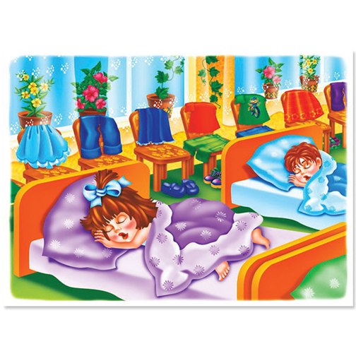
Обязательно организуйте водные процедуры. Проводите обливание ног, которое не только обеспечит выполнение гигиенических требований, но и будет способствовать закаливанию детей. В холодное время года возможно обтирание при помощи махровой рукавицы.

Slide 15
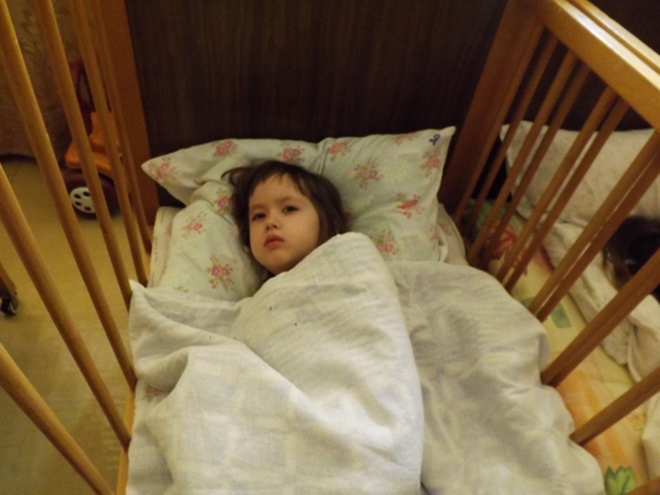
Обратите внимание на свет в спальной комнате. Он должен быть приглушенным, шторы по возможности закрыты.
Включите детям спокойную музыку (например, колыбельные, классические произведения). Она позволит детям успокоиться и расслабиться. Кроме того, слушание музыки будет способствовать эстетическому воспитанию дошкольников.

Slide 16
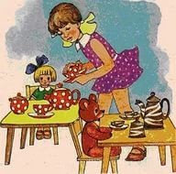
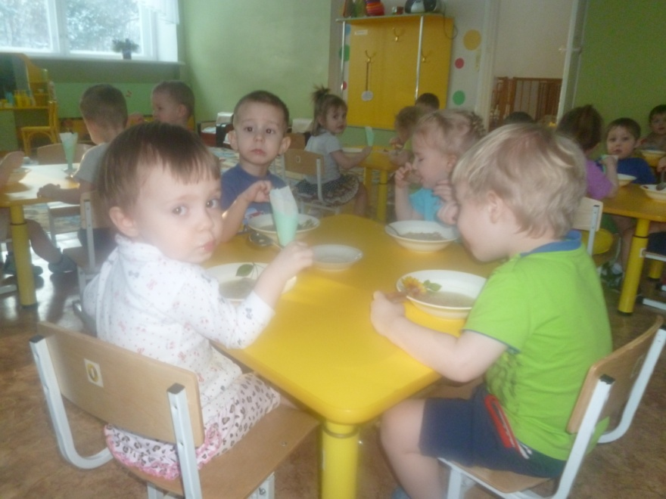
Кормление
На втором году жизни малыш должен научиться пользоваться ложкой. На третьем необходимо помочь овладеть ему вилкой.
На протяжение этого года ребенок должен осваивать навыки:
- потребность и умение мыть руки перед едой,
- аккуратно есть,
- правильно держать ложку,
- пользоваться салфеткой, самому доставать её и убирать,
- не уходить из-за стола, не окончив еды,
- не мешать есть другим членам семьи,
- без напоминания благодарить, встав из-за стола.

Slide 17
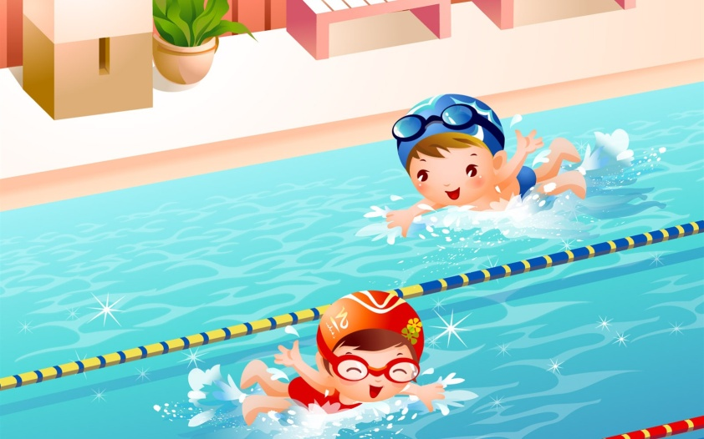
Бассейн
Плавание - это жизненно важный навык, необходимый человеку в разнообразных жизненных ситуациях.
Занятия по плаванию являются эффективным средством оздоровления, физического развития и закаливания детей. Также занятия по плаванию имеют и огромное воспитательное значение: они способствуют развитию таких качеств как смелость, решительность, дисциплинированность; вырабатывают умение действовать в коллективе; воспитывают чувство товарищества и взаимопомощи.

Slide 18
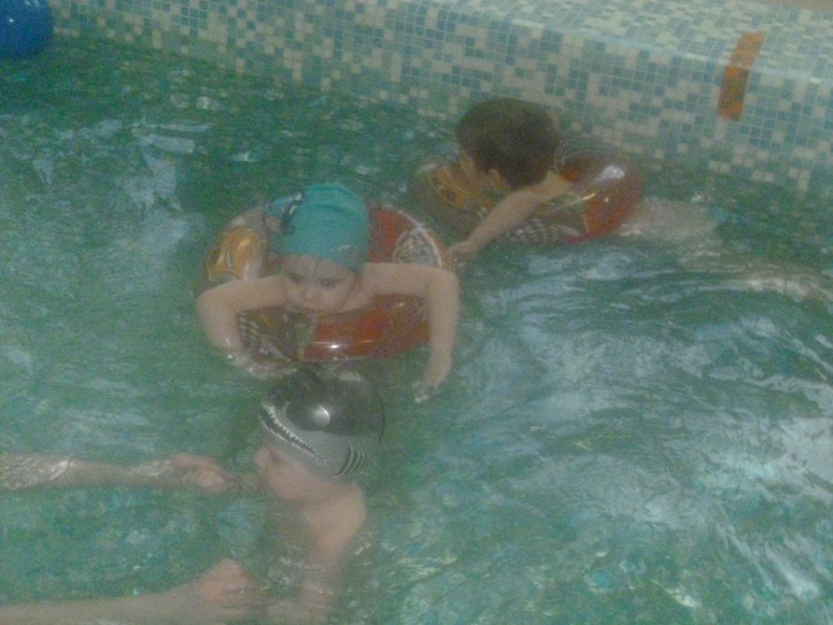
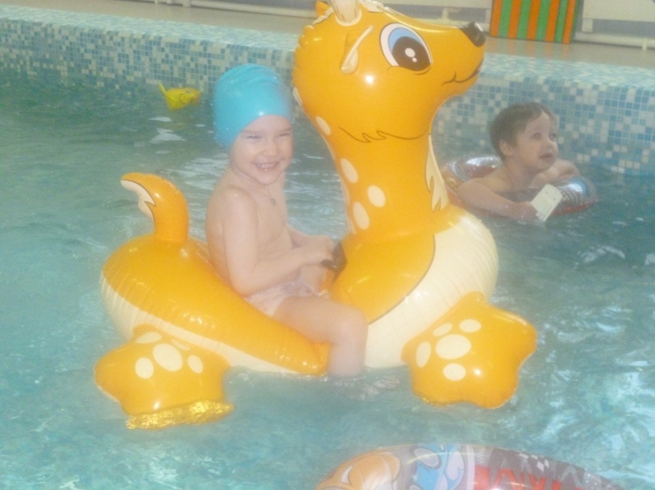
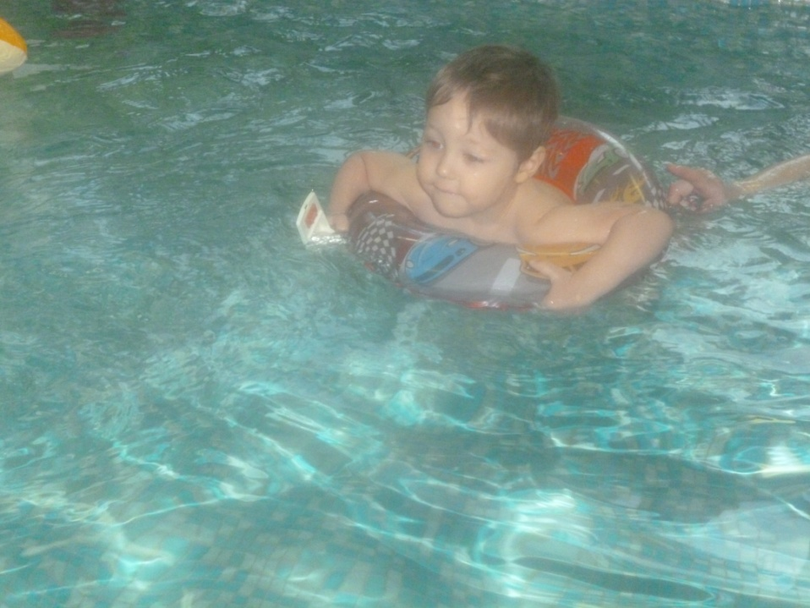

Slide 19
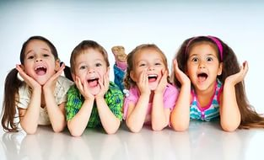
Спасибо за внимание!
Материалы сайта «Все для детского сада»

